Slide 1
Számítógép hálózatok 5. gyakorlat
ICMP, DHCP

Slide 2
Tipikus hibák I.
Ki a kliens (monitorozó host)?
Aki a request-et küldi
Aki a reply-t kapja
Ki a szerver?
Aki a request-et kapja
Aki a reply-t küldi

Slide 3
Tipikus hibák II.
ping parancssori parancs fontosabb paraméterei
-n {x}: {x} darab kérés küldése
-t: manuális megszakításig folyamatosan pingel
A pingeléssel indítótt csomagokban nincsenek portok!
ICMP üzenetek hálózati rétegi infókat közölnek csupán
Type-Code páros egyértelműen azonosítja a típust

Slide 4
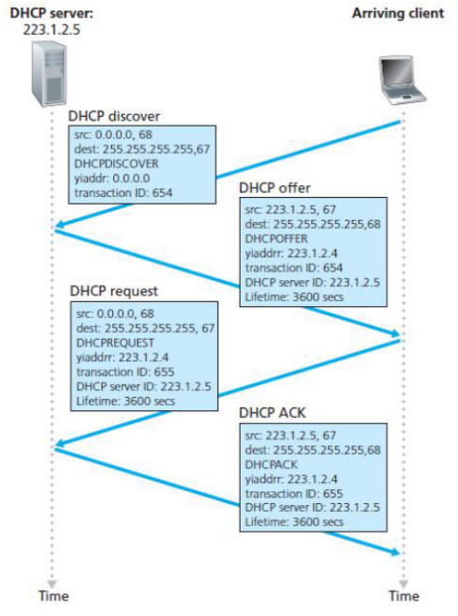
Tipikus hibák III. – DHCP folyamata

Slide 5
Kitöltési jelszó
legyenezajelszo

